Slide 1
Lekcija 9 – Ulazno-izlazne operacije
Pregled
9.1 Uvod
9.2 Tokovi (streams)
9.3 Formatiranje izlaza pomoću printf
9.4 Štampanje cijelih brojeva
9.5 Štampanje realnih brojeva
9.6 Štampanje stringova i karaketra
9.7 Ostali specifikatori konverzije
9.8 Štampanje sa širinom polja i preciznošću
9.9 Korišćenje flag-ova u printf
9.10 Štampanje literala i escape-sekvenci
9.11 Formatiranje ulaza pomoću scanf

Slide 2
Ciljevi
U ovoj lekciji:
  Shvatićete ulazne i izlazne tokove (streams).
  Koristićete sve mogućnosti za formatirano štampanje podataka.
  Koristićete sve mogućnosti za formatirano unošenje podataka.

Slide 3
9.1 Uvod
Kako da
  Prezentujemo rezultate
  Koristimo scanf i printf
  Ulazni i izlazni tokovi (streams - input and output)
    gets, puts, getchar, putchar (u <stdio.h>)

Slide 4
9.2 Tokovi (streams)
Tokovi (streams)
  Nizovi karaktera organizovani u linije
    Svaka linija se sastoji od 0 ili više karaktera i završava karakterom newline
    ANSI C mora podržavati linije sa najmanje 254 karaktera
  Odrađuju sav ulaz i izlaz
  Često može biti preusmjeren
    Standardni ulaz – tastatura
    Standardni izlaz – ekran
    Standardna greška – ekran (screen)
    Više u lekciji 11

Slide 5
9.3 Formatiranje izlaza pomoću printf
printf
  Precizno formatiranje izlaza
    Specifikacije konverzije: flagovi, širina polja, preciznost, itd.
  Može izvoditi zaokruživanje, poravnavanje kolona i lijevo i desno grupisanje, umetanje karaktera, eksponencijalni format, heksadecimalni format i fiksna širina i preciznost
Format
  printf( format kontrolni string, ostali argumenti );
  Format kontrolni string: opisuje izlazni format
  Ostali argumenti: odgovaraju svakoj specifikaciji konverzije u format kontrolnom stringu
    Svaka specifikacija počinje znakom %, završava sa specifikatorom konverzije

Slide 6
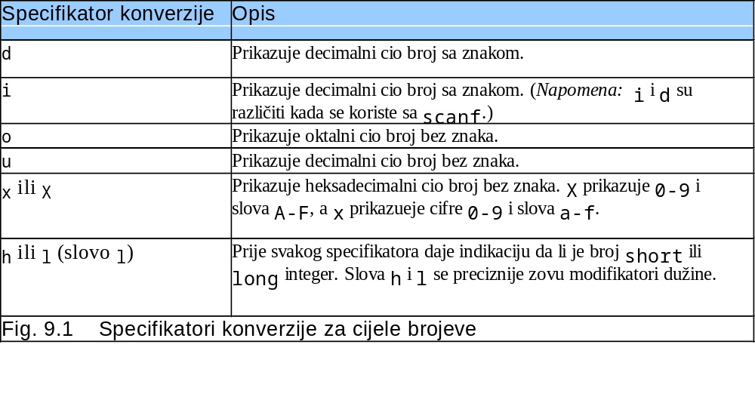
9.4 Štampanje cijelih brojeva

Slide 7
9.4 Štampanje cijelih brojeva
Cio broj (integer)
  Bez decimalne tačke: 25, 0, -9
  Pozitivni, negativni ili nula
  Samo se znak minus štampa po default-u

Slide 8
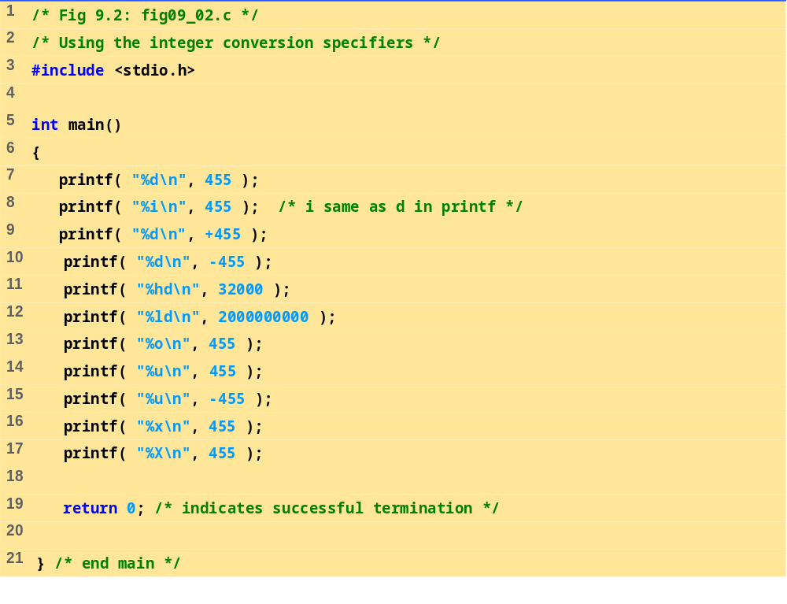
fig09_02.c

Slide 9
455
455
455
-455
32000
2000000000
707
455
4294966841
1c7
1C7
Program Ouptut

Slide 10
9.5 Štampanje realnih brojeva
Realni brojevi (Floating Point Numbers)
  Imaju decimalnu tačku (33.5)
  Eksponencijalna notacija (kompjuterska verzija naučne-scientific notacije)
    150.3 je 1.503 x 10² u naučnoj notaciji
    150.3 je 1.503E+02 u eksponencijalnoj (E za eksponent)
    koristite e ili E
  f – štampa realan broj sa najmanje jednom cifrom lijevo od decimalne tačke
  g (ili G) - štampa realan broj sa f ili e bez završnih nula (1.2300 postaje 1.23)
    Koristite eksponencijalno ako je eksponent manji od –4 ili veći ili jednak od preciznosti (6 cifara po defaultu)

Slide 11
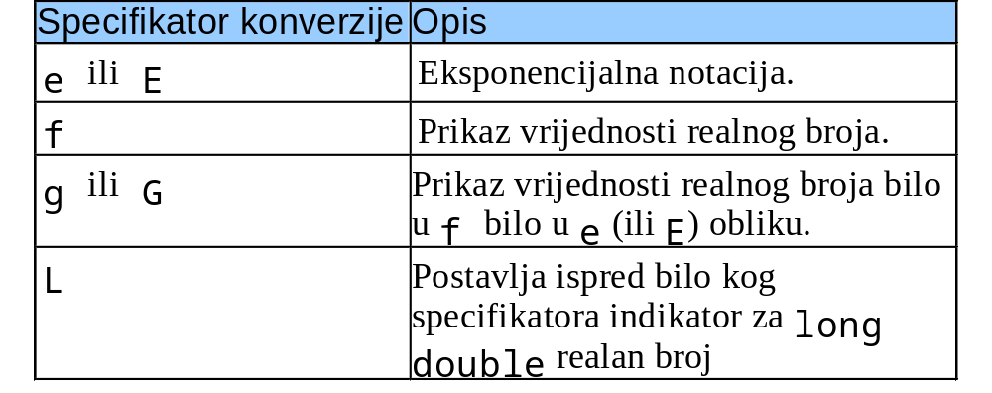
9.5 Štampanje realnih brojeva

Slide 12
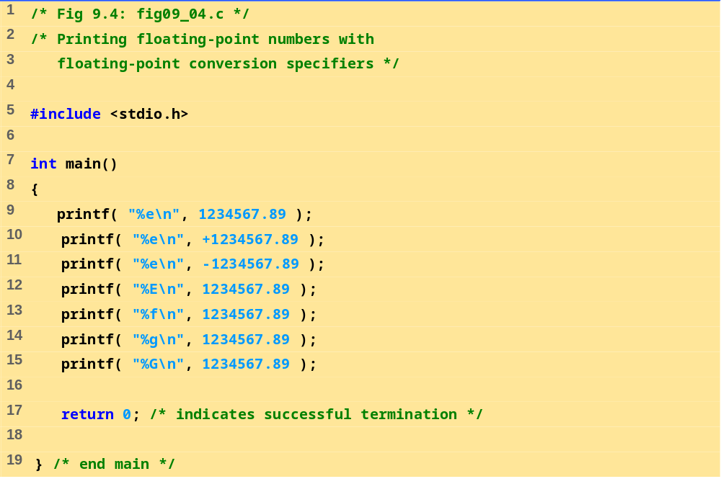
fig09_04.c
Program Output
1.234568e+006
1.234568e+006
-1.234568e+006
1.234568E+006
1234567.890000
1.23457e+006
1.23457E+006

Slide 13
9.6 Štampanje stringova i karaktera
c
  Štampa char argument
  Ne može se koristiti za štampanje prvog karaktera u stringu
s
  Zahtijeva pokazivač na char kao argument
  Štampa karaktere do pojave NULL ('\0')
  Ne može štampati char argument
Zapamtite
  Jednostruki navodnici za karaktere ('z')
  Dvostruki navodnici za stringove "z" (koji u stvari sadrži dva karaktera, 'z' i '\0')

Slide 14
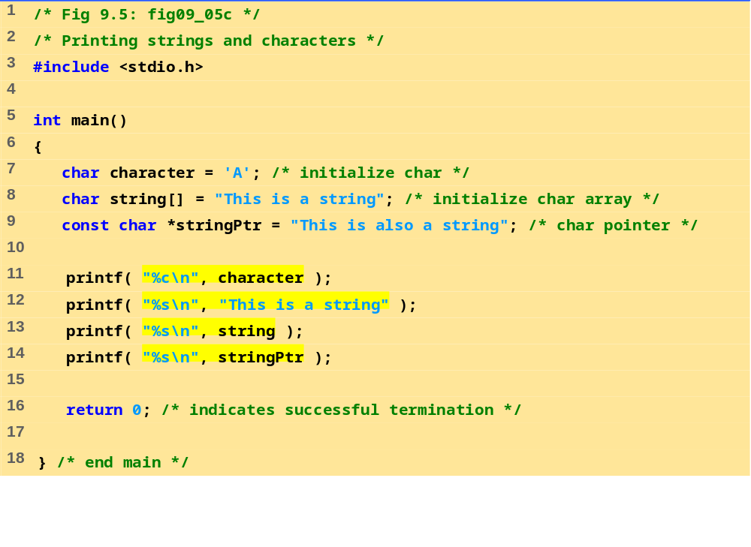
fig09_05.c
A
This is a string
This is a string
This is also a string

Slide 15
9.7 Ostali specifikatori konverzije
p
  Prikazuje pokazivačku vrijednost (adresu)
n
  Čuva broj karaktera koje je već prikazazao tekući printf
  Ima pokazivač na cio broj kao argument
  Ništa se ne štampa sa %n specifikacijom
  Svaki poziv printf vraća vrijednost
    Broj prikazanih karaktera
    Negativan broj u slučaju greške
%
  Prikazuje znak procenta
  %%

Slide 16
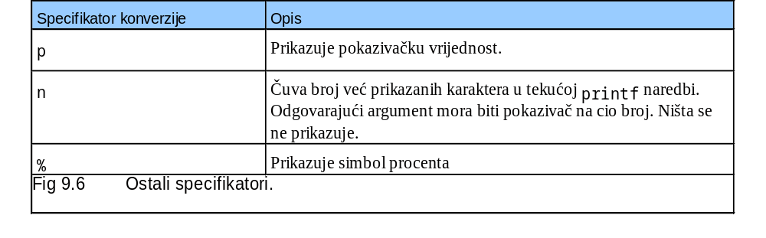
9.7 Ostali specifikatori konverzije

Slide 17
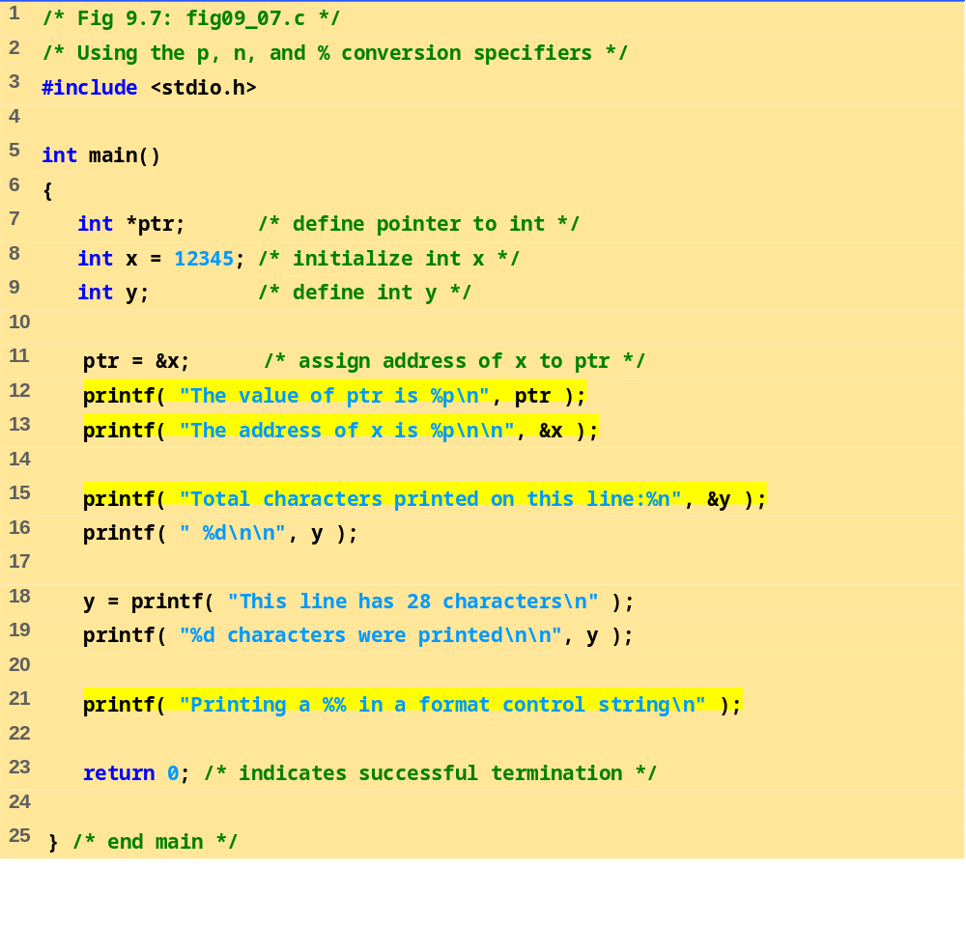
fig09_07.c (1 of 2)

Slide 18
The value of ptr is 0012FF78
The address of x is 0012FF78
Total characters printed on this line: 38
This line has 28 characters
28 characters were printed
Printing a % in a format control string
Program Output

Slide 19
9.8 Štampanje sa širinom polja i preciznošću
Širina polja (field width)
  Veličina fiktivnog polja u kojem se štampa podatak
  Ako je širina veća od podatka, default je desno poravnavanje (right justified)
    Ako je polje male veličine, povećava se za podatak
    Minus znak koristi jedan karakter u polju
  Širina polja umeće se između % i specifikatora konverzije
  %4d – polje širine 4

Slide 20
9.8 Štampanje sa širinom polja i preciznošću
Preciznost
  Značenje varira u zavisnosti od tipa
  Cio broj (default 1)
    Minimalni broj cifara za prikaz
      Ako je podatak premali, dodaju se nule kao prefiksi
  Floating point
    Broj cifara koji se pojavljuju iza decimalne tačke (e i f)
      Za g – maksimalan broj značajnih cifara
  Stringovi
    Maksimalan broj karaktera iz stringa
  Format
    Koristite tačku (.) pa preciznost poslije %
      %.3f

Slide 21
9.8 Štampanje sa širinom polja i preciznošću
Širina polja i preciznost istovremeno
  %width.precision
        %5.3f
  Negativna širina polja – lijevo poravnavanje (left justified)
  Pozitivna širina polja – desno poravnavanje (right justified)
  Preciznost mora biti pozitivna
  Može se koristiti cjelobrojni izraz za određivanje širine polja i preciznosti
    Stavite (*) na mjesto za širinu polja ili preciznost
      Poklapaju se sa int argumentima u listi argumenata
    Primjer:
      printf( "%*.*f", 7, 2, 98.736 );

Slide 22
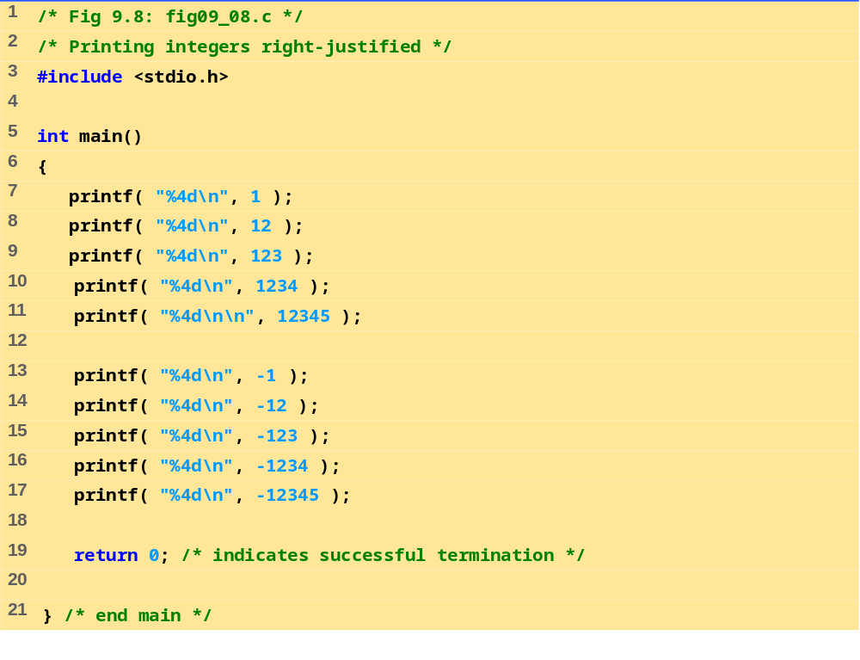
fig09_08.c

Slide 23
1
12
123
1234
12345
-1
-12
-123
-1234
-12345
Program Output

Slide 24
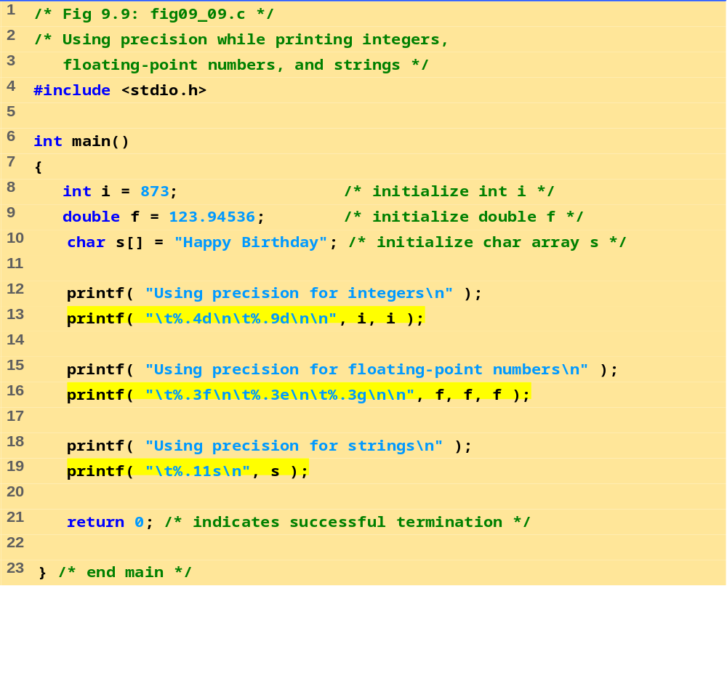
fig09_09.c

Slide 25
Using precision for integers
0873
000000873
Using precision for floating-point numbers
123.945
1.239e+002
124
Using precision for strings
Happy Birth
Program Output

Slide 26
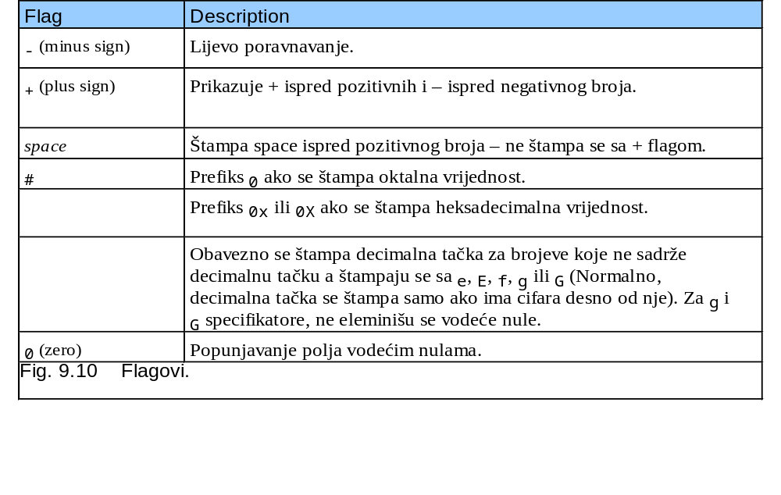
9.9 Korišćenje flagova u printf
Flagovi
  Dopuna mogućnostima formatiranja
  Postaviti flag desno od znaka %
  Više flagova se može kombinovati

Slide 27
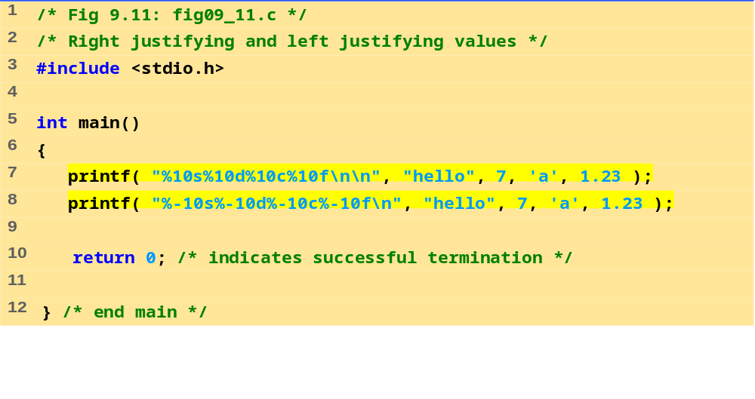
fig09_11.c
Program Output
hello 7 a 1.230000
hello 7 a 1.230000

Slide 28
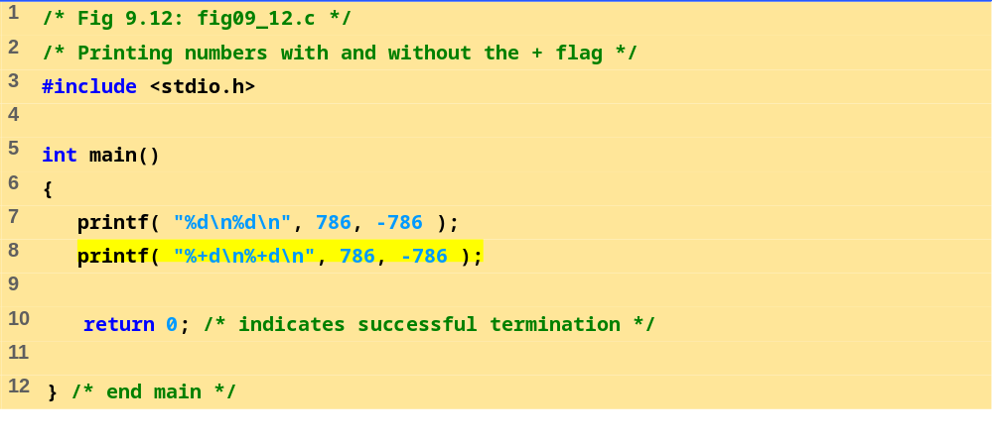
fig09_12.c
Program Output
786
-786
+786
-786

Slide 29
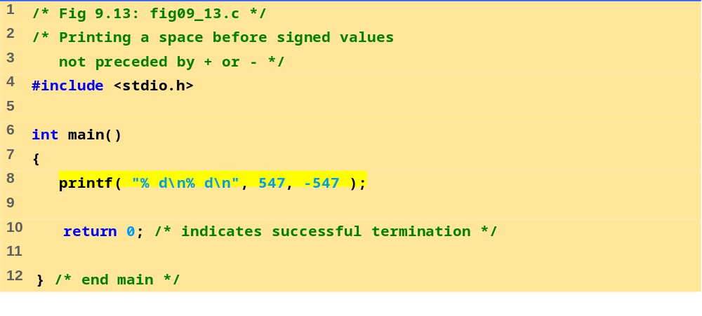
fig09_13.c
Program Output
547
-547

Slide 30
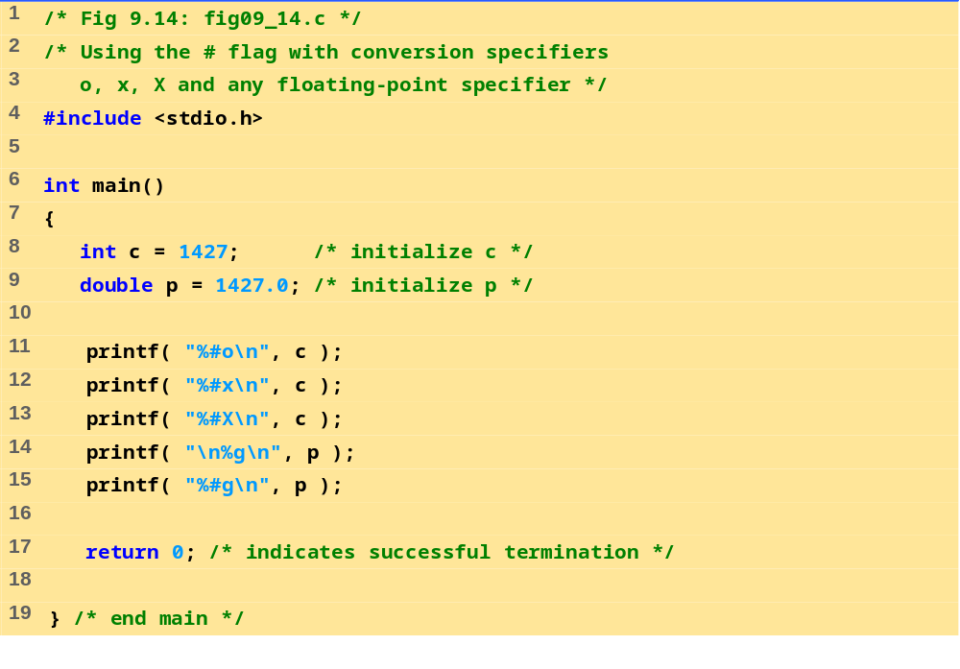
fig09_14.c
Program Output
02623
0x593
0X593
1427
1427.00

Slide 31
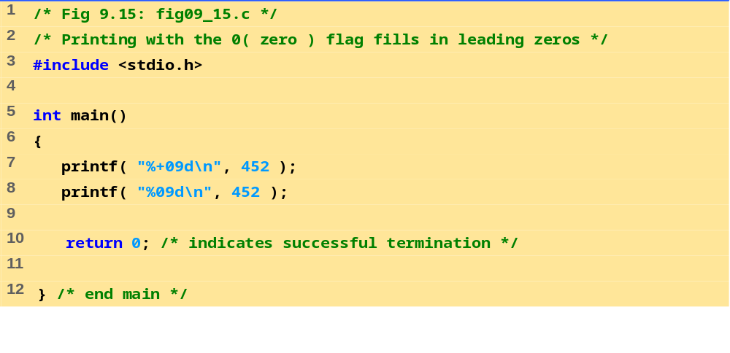
fig09_15.c
Program Output
+00000452
000000452

Slide 32
9.10 Štampanje literala i escape sekvenci
Štampanje literala
  Većina karaktera se može štampati
  Postoje "problematični" karakteri, kao navodnici "
  Moraju se prikazati pomoću escape sekvenci
    Predstavljaju se pomoću backslash (\) pa zatim escape karakter

Slide 33
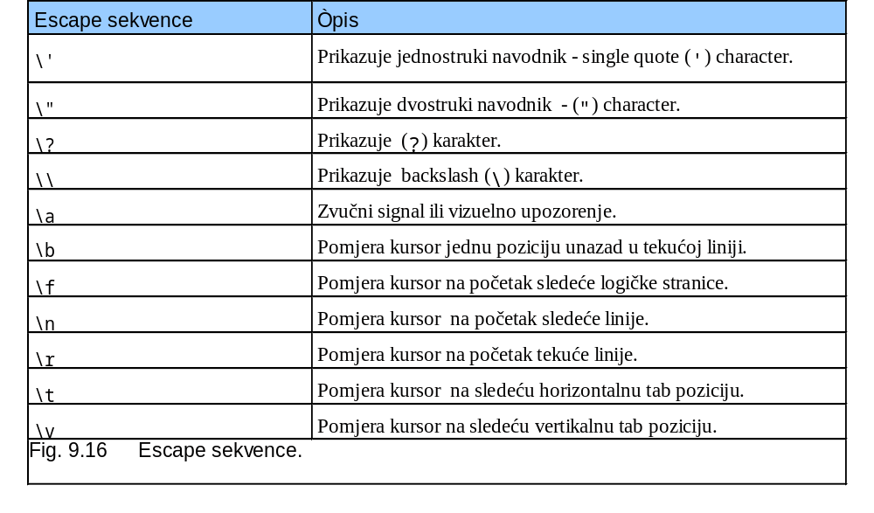
9.10 Štampanje literala i escape sekvenci

Slide 34
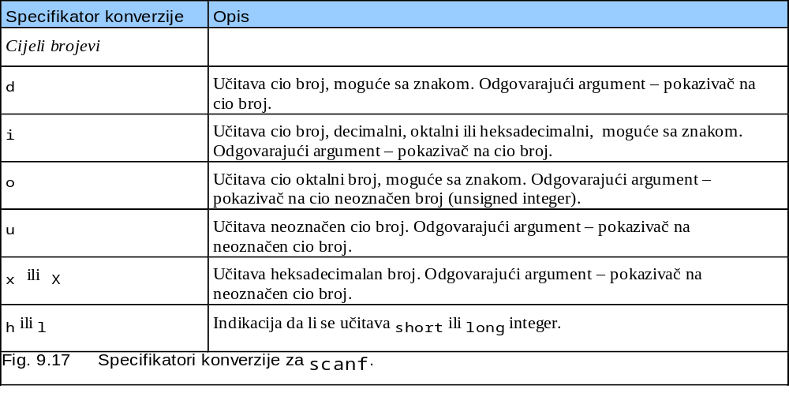
9.11 Formatiranje ulaza sa scanf

Slide 35
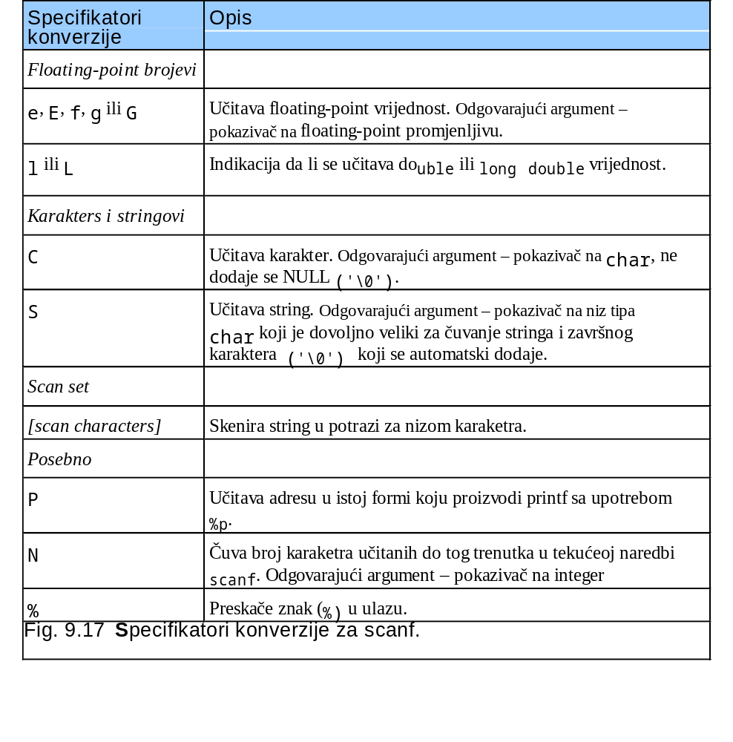
9.11 Formatiranje ulaza sa scanf

Slide 36
9.11 Formatiranje ulaza sa scanf
scanf
  Formatiranje ulaza
  Mogućnosti
    Ulaz svih tipova podataka
    Ulaz specifičnih karaktera
    Izbjegavanje specifičnih karaktera
Format
  scanf(format kontrolni string, ostali argumenti );
  Format kontrolni string
    Opisuje formate ulaznih veličina
  Ostali argumenti
    Pokazivači na promjenljive koje će čuvati učitane vrijednosti
  Mogu se uključiti širina polja da bi se pročitao samo određeni broj karaktera iz ulaznog toka

Slide 37
9.11 Formatiranje ulaza sa scanf
Skeniranje skupova
  Skup karaktera između []
    Ispred skupa mora biti znak %
  scanf čita ulazi tok podataka i traži karaktere koji pripadaju skupu.
    Kada se dogodi poklapanje, karakter se sačuva u specificiranom nizu
    Skeniranje se prekida kada se naiđe na karakter koji ne pripada skupu
  Invertovani skupovi skeniranja
    Koristi se simbol ^: [^aeiou]
    Čuvaju se karakteri koji ne pripadaju datom skupu
Preskakanje karaktera
  Uključiti karaktere koji se preskaču u format kontrol stringu
  Ili, koristiti * (assignment suppression character)
    Preskače se svaki tip karaktera bez čuvanja samog karaktera

Slide 38
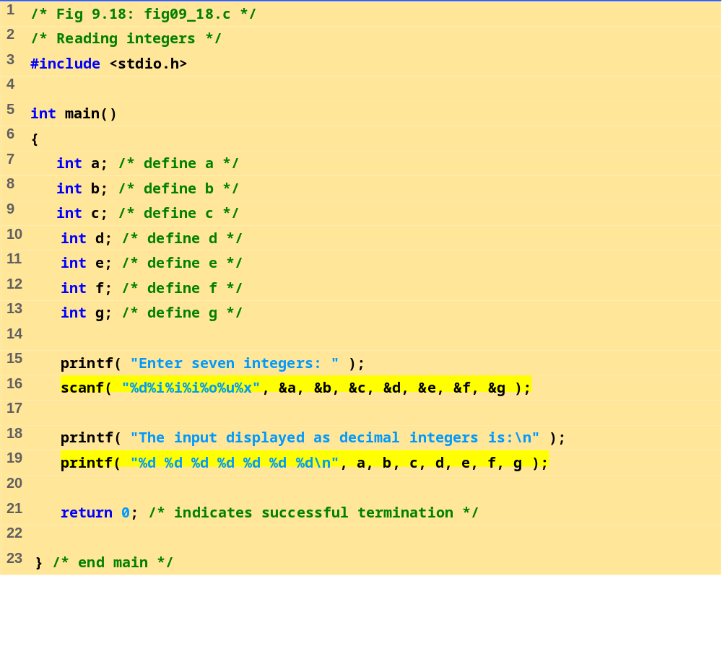
fig09_18.c
Program Output
Enter seven integers: -70 -70 070 0x70 70 70 70
The input displayed as decimal integers is:
-70 -70 56 112 56 70 112

Slide 39
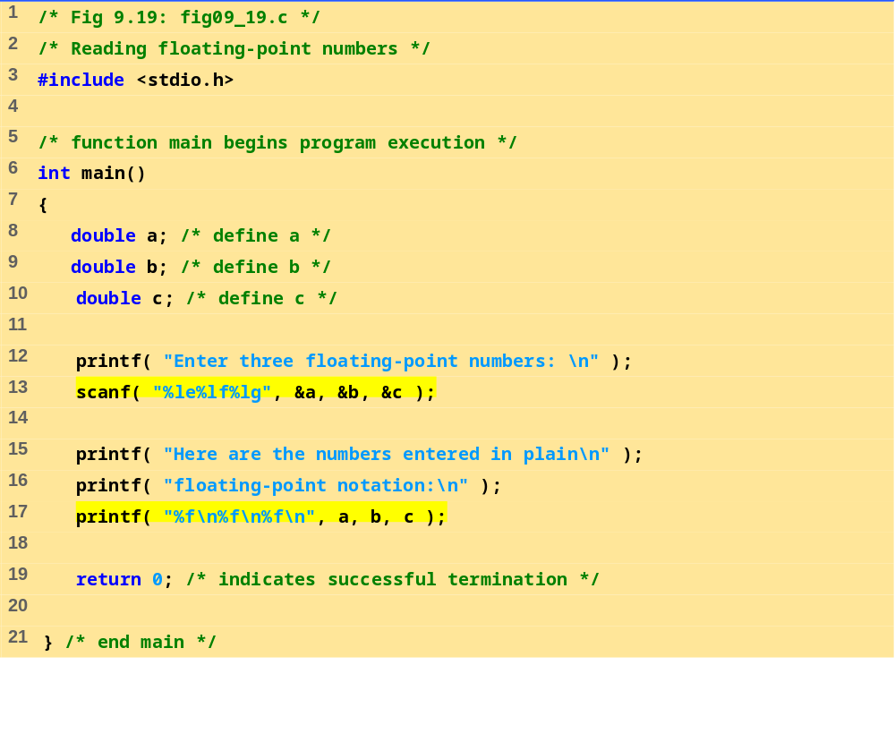
fig09_19.c

Slide 40
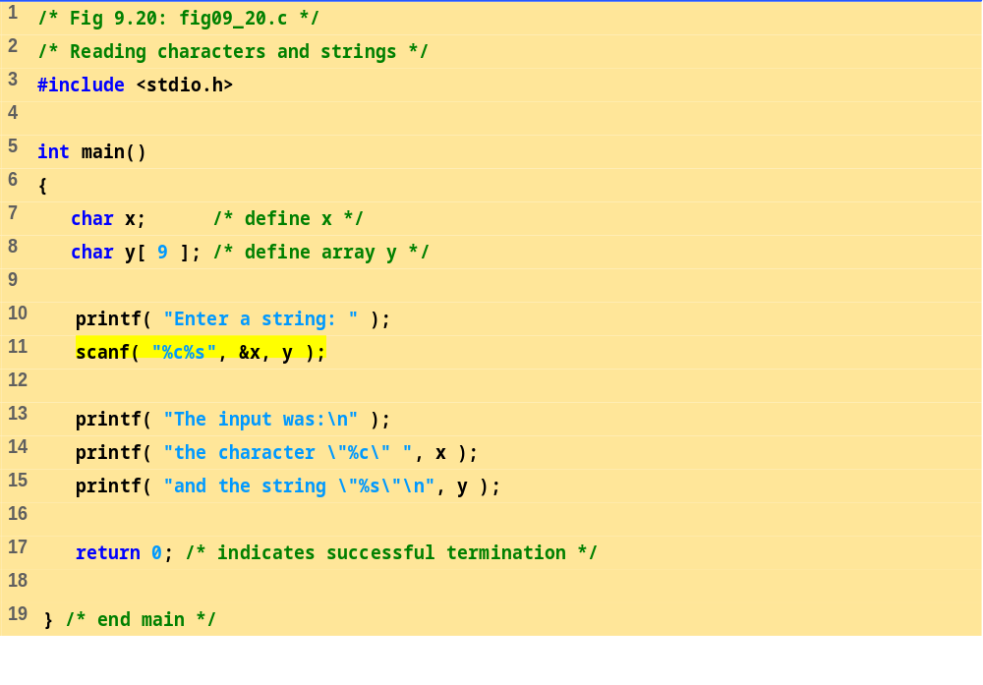
fig09_20.c
Program Output
Enter a string: Sunday
The input was:
the character "S" and the string "unday"

Slide 41
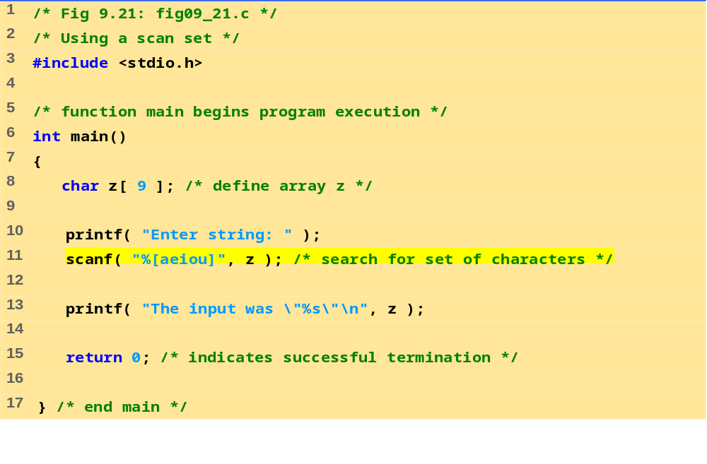
fig09_21.c
Program Output
Enter string: ooeeooahah
The input was "ooeeooa"

Slide 42
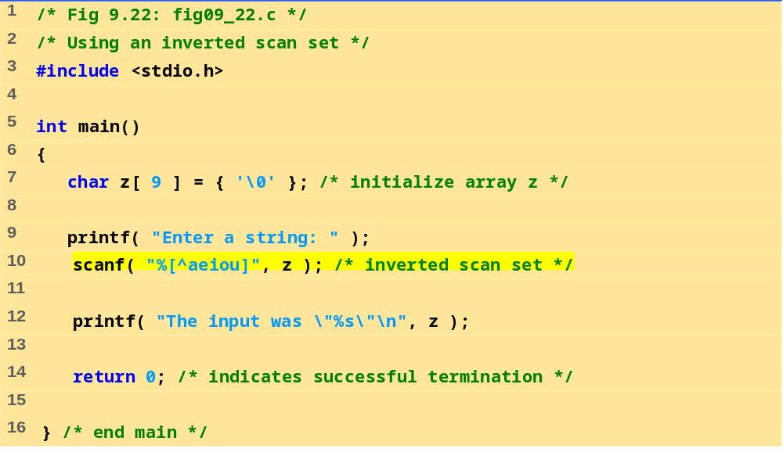
fig09_22.c
Program Output
Enter a string: String
The input was "Str"

Slide 43
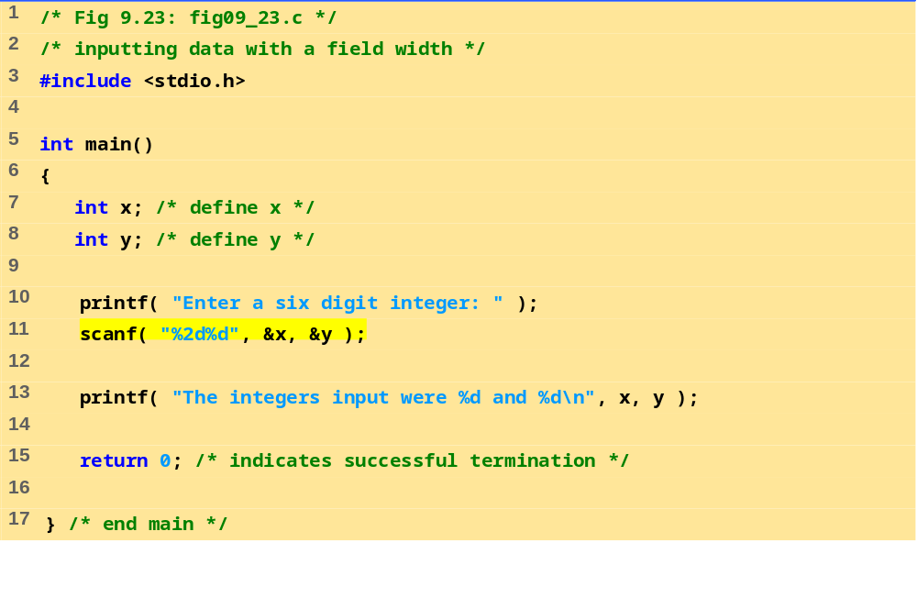
fig09_23.c
Program Output
Enter a six digit integer: 123456
The integers input were 12 and 3456

Slide 44
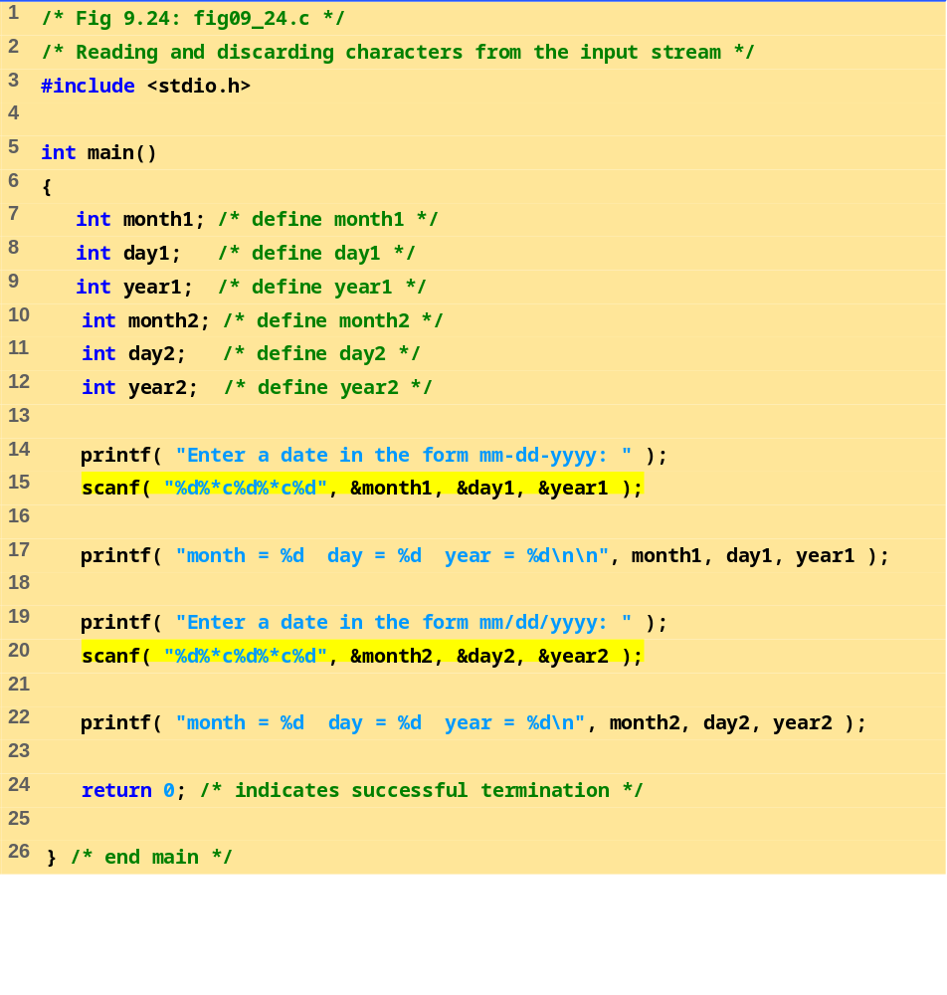
fig09_24.c

Slide 45
Enter a date in the form mm-dd-yyyy: 11-18-2003
month = 11 day = 18 year = 2003
Enter a date in the form mm/dd/yyyy: 11/18/2003
month = 11 day = 18 year = 2003
Program Output

